Slide 1

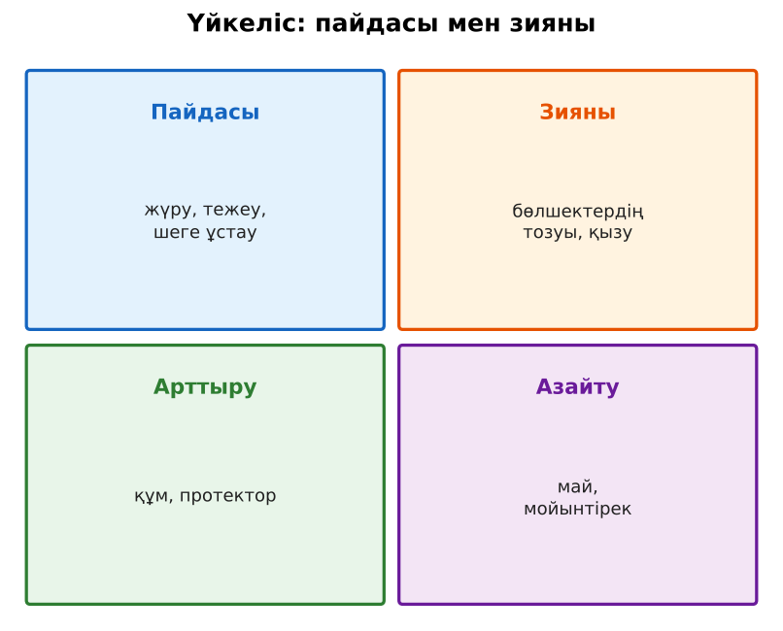
ФИЗИКА · 7-СЫНЫП · 28-САБАҚ
Бөлім: Денелердің өзара әрекеттесуі
Үйкеліс күші. Үйкеліс әрекетін техникада ескеру
Педагог: Айтбаев С.Б.
Құндылық: Бірлік және ынтымақ
Notes:
Сабақтың тақырыбы: Үйкеліс күші. Үйкеліс әрекетін техникада ескеру. Бөлім: Денелердің өзара әрекеттесуі. Ұйымдастыру кезеңі: сәлемдесу, түгендеу, бағалау парағын тарату. (Тақырып пен сурет шертілгенде пайда болады.)

Slide 2

Сабақтың мақсаты
Сабақтың басы · 6 мин
Оқу мақсаттары (бағдарлама)
Сабақ соңында біз:
7.2.2.7 – үйкеліс күшінің пайдасы мен зиянына мысалдар келтіру
1
Үйкеліс күшінің пайда болу себебін түсіндіреді
2
Үйкеліс күшінің пайдасы мен зиянына мысалдар келтіреді
3
Үйкелісті арттыру және азайту тәсілдерін атайды
4
Техникада үйкелісті ескеру жолдарын талдап, ұсыныс жасайды
Notes:
Мақсаттарды бір-бірлеп шертіп ашыңыз. Проблемалық жағдаяттан кейін осы слайдқа оралып, мақсатты оқушылармен бірге тұжырымдаңыз.

Slide 3


Білімді өзектендіру: «Қатесін тап»
Сабақтың басы · 6 мин
Тақтада «№4 зертханалық жұмыс. «Серпімді деформация-ларды зерделеу».» тақырыбына қатысты әдейі қатесі бар 3 тұжырым/формула жазылған. Оқушылар қатені тауып, түзетеді.
Өткен тақырып: №4 зертханалық жұмыс. «Серпімді деформация-ларды зерделеу».
Бірлік және ынтымақ
«Бірлік бар жерде – тірлік бар» (халық мақалы).
Notes:
Әдіс: «Қатесін тап». Тақтада «№4 зертханалық жұмыс. «Серпімді деформация-ларды зерделеу».» тақырыбына қатысты әдейі қатесі бар 3 тұжырым/формула жазылған. Оқушылар қатені тауып, түзетеді. Шерткенде құндылық пен дәйексөз шығады: «Бірлік бар жерде – тірлік бар» (халық мақалы).

Slide 4


Проблемалық жағдаят
Сабақтың басы · 6 мин
Қыста жолға неге құм себеді, ал көліктің қозғалтқышына неге май құяды? Бір күш бір жерде пайдалы, басқа жерде зиянды ма?
Болжамдарыңды айтыңдар! Бүгінгі сабақтың тақырыбы қандай болуы мүмкін?
Notes:
Проблемалық сұрақты оқып, болжамдарды тыңдаңыз. Шерткенде төменгі тапсырма шығады. Жауапқа сабақ соңында қайта оралыңыз.

Slide 5

Жаңа білім
Сабақтың ортасы · 12 мин
Үйкеліс күші – беттердің кедір-бұдырлығы мен молекулалық тартылыс салдарынан пайда болып, қозғалысқа кедергі жасайды.
F_үйк = μN (μ – үйкеліс коэффициенті).
Арттыру: құм себу, тіс, протектор. Азайту: майлау, мойынтірек, жылтырату.
Үйкеліс күшінің пайдасы мен зияны
Notes:
Әдіс: «Төңкерілген сынып». Оқушылар үйде қысқа бейнеролик көрген. Сабақта мұғалім сұрақтар арқылы түсінікті тексеріп, күрделі сәттерді түсіндіреді. Тармақтар шерткен сайын бір-бірлеп шығады – әрқайсысын талқылаңыз.

Slide 6

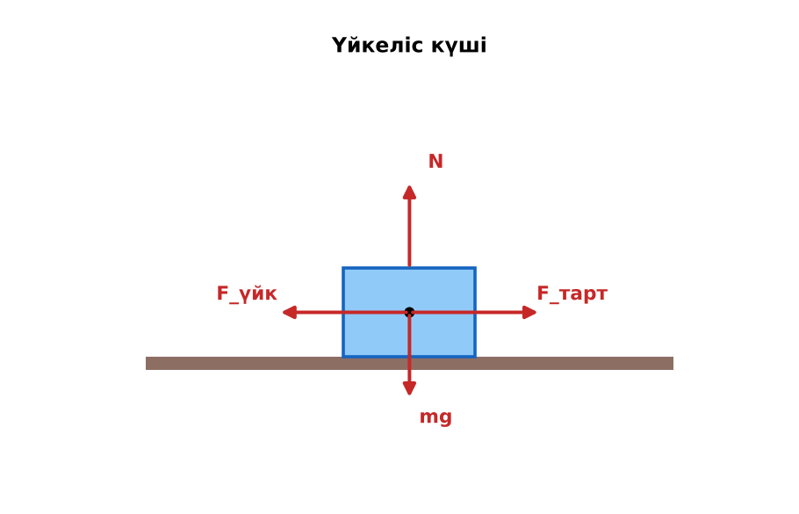
Суретпен жұмыс
Сабақтың ортасы · 12 мин
Суретте не бейнеленген? Қандай физикалық шамалар мен заңдылықтарды көрсетеді? Өз сөзіңмен түсіндір.
Notes:
«Суретті оқу» тапсырмасы: оқушылар жұппен суреттерді сипаттайды, мұғалім жетекші сұрақтар қояды. Суреттер шерткенде кезекпен шығады.

Slide 7


Виртуалды зертхана: PhET
Сабақтың ортасы · 12 мин
Симуляцияны QR-код арқылы ашыңдар.
Параметрлерді өзгертіп, нәтижені бақылаңдар.
Қандай шама қалай өзгереді? Қорытындыны дәптерге жазыңдар.
Сілтеме: https://phet.colorado.edu/en/simulations/friction
PhET симуляциясы
Notes:
Симуляцияны интерактивті тақтада көрсетіңіз немесе оқушылар смартфонмен ашады. Тілді беттің жоғарғы жағынан ауыстыруға болады.

Slide 8

Бекіту: «Ойлан – жұптас – бөліс»
Сабақтың ортасы · 7 мин
Оқушылар тапсырманы алдымен жеке орындап, жұппен салыстырып, кейін ортақ жауапты сыныпқа ұсынады.
Тапсырма: «Үйкеліс жоғалып кетсе не болар еді?» тақырыбында жұпта 5 салдар жазыңдар.
Notes:
Әдіс: «Ойлан – жұптас – бөліс». Оқушылар тапсырманы алдымен жеке орындап, жұппен салыстырып, кейін ортақ жауапты сыныпқа ұсынады. Шешімді тақтада бірге тексеріңіз.

Slide 9

Сергіту сәті
Сабақтың ортасы · 2 мин
«Векторлар». Мұғалім бағыт айтады (жоғары, оңға, солға, төмен), оқушылар қолымен вектор бағытын көрсетеді.
Notes:
Қысқа сергіту сәті – 1–2 минут.

Slide 10

Деңгейлік тапсырмалар
Сабақтың ортасы · 11 мин
С
В
А
С деңгейі
В деңгейі
талдау, жинақтау
А деңгейі
қолдану
білу, түсіну
Деңгейіңді өзің таңда. А деңгейін орындасаң – В деңгейіне өт!
Notes:
Деңгейлер баспалдақ сияқты шерткен сайын шығады. Саралау «Таңдау» арқылы. ЕББҚ оқушыларына: белсенді рөл беру (уақыт сақшысы, материал таратушы); жұп-тьютор (күшті оқушымен бірге жұмыс).

Slide 11

А деңгейі: білу, түсіну
Сабақтың ортасы · 11 мин
А
Үйкеліс пайдалы (3) және зиянды (3) жағдайларды ата.
Жауабы: Пайдасы: жүру, тежеу, түйін; зияны: тозу, қызу, энергия шығыны.
Notes:
Жауап кілті шерткенде ғана шығады – оқушылар орындап болғаннан кейін көрсетіңіз. А деңгейі: Пайдасы: жүру, тежеу, түйін; зияны: тозу, қызу, энергия шығыны.

Slide 12
В деңгейі: қолдану
Сабақтың ортасы · 11 мин
В
Үйкелісті арттыру/азайту тәсілін көрсет: шаңғы, аяқ киім табаны, есік топсасы, автомобиль дөңгелегі, велосипед шынжыры.
Жауабы: Шаңғы – майлау (азайту); табан – бедер (арттыру); топса – май; дөңгелек – протектор; шынжыр – май.
Notes:
Жауап кілті шерткенде ғана шығады – оқушылар орындап болғаннан кейін көрсетіңіз. В деңгейі: Шаңғы – майлау (азайту); табан – бедер (арттыру); топса – май; дөңгелек – протектор; шынжыр – май.

Slide 13
С деңгейі: талдау, жинақтау
Сабақтың ортасы · 11 мин
С
Неліктен велосипед дөңгелегінде мойынтірек қолданады? Сырғанау мен домалау үйкелісін салыстырып, инженерлік шешімді негізде.
Жауабы: Домалау үйкелісі сырғанаудан бірнеше есе аз – энергия үнемделеді, тозу азаяды.
Notes:
Жауап кілті шерткенде ғана шығады – оқушылар орындап болғаннан кейін көрсетіңіз. С деңгейі: Домалау үйкелісі сырғанаудан бірнеше есе аз – энергия үнемделеді, тозу азаяды.

Slide 14


Бекіту: Plickers викторинасы
Сабақтың соңы · 7 мин
1
Үйкелісті азайту тәсілі?
майлау
2
Тайғанақ жолға не себеді?
құм
Plickers
3
Домалау үйкелісі сырғанаудан аз ба?
иә
Notes:
Жауаптар жасыл белгімен шерткен сайын бір-бірлеп шығады. 1) майлау; 2) құм; 3) иә. Онлайн нұсқасын Plickers платформасында дайындаңыз (https://www.plickers.com/).

Slide 15

Рефлексия: «Баспалдақ»
Сабақтың соңы · 7 мин
Оқушы стикерін баспалдақтың өзі жеткен сатысына («білемін», «түсінемін», «қолдана аламын», «түсіндіре аламын») жапсырады.
9–10 балл
Өте жақсы
7–8 балл
Жақсы
5–6 балл
Қанағаттанарлық
0–4 балл
Қолдау қажет
Notes:
Рефлексияны 2–3 минутта өткізіңіз. Бағалау шкаласы бойынша оқушылар өз балын анықтайды.

Slide 16

Үй тапсырмасы
Сабақтың соңы · 7 мин
А
А деңгейі
В
В деңгейі
С
С деңгейі
§20; 6 мысал.
Үйдегі үйкелісті азайту/арттыру мысалдарын суретке түсіру.
«Үйкеліссіз әлем» – шығармашылық эссе.
Notes:
Үй тапсырмасы сараланған: оқушы деңгейін өзі таңдайды. Kundelik.kz-ке енгізіңіз.

Slide 17
Сабаққа белсенді қатысқандарыңа рахмет!
«Бірлік бар жерде – тірлік бар» (халық мақалы).
Notes:
Сабақты қорытындылау.

